Slide 1
Transparencia y calidad del gasto público

Slide 2

Transparencia Fiscal
La transparencia fiscal, según el Fondo Monetario Internacional, se define como «la claridad, confiabilidad, frecuencia, puntualidad y pertinencia de los informes fiscales públicos y la apertura al público del proceso de formulación de la política fiscal del gobierno.»
Así, se considera que todas las decisiones gubernamentales y administrativas deberán estar al alcance del público en forma clara, accesible y veraz, por lo que el presupuesto gubernamental estará bajo constante escrutinio.

Slide 3
Áreas de trabajo abordado
Informes presupuestarios y notas fiscales
Portales de Transparencia
Participación ciudadana en formulación de política fiscal

Slide 4


Informes Presupuestarios
«Guatemala: Una nueva cultura de gobierno y presupuesto abierto»
Informe del Índice de Presupuesto Abierto - 2019

Slide 5
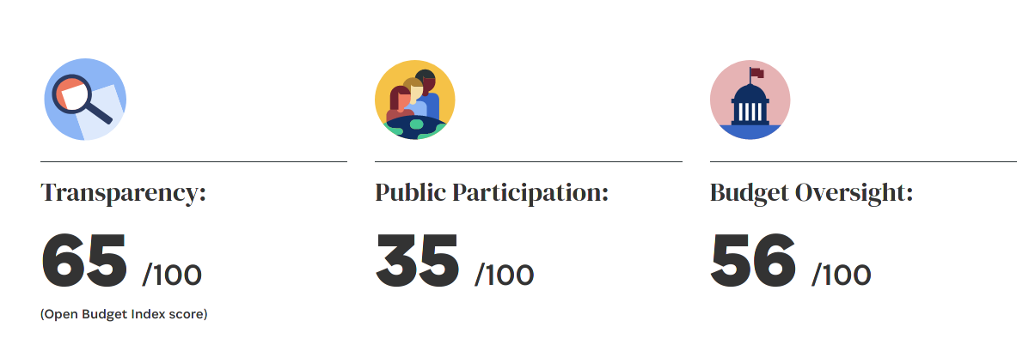
Informes presupuestarios
La transparencia presupuestaria es medida a nivel mundial por la Alianza Internacional del Presupuesto Abierto. La última evaluación fue realizada en el 2019.

Slide 6
Transparencia del país comparadas con pares

Slide 7
Evolución del país en el OBI

Slide 8
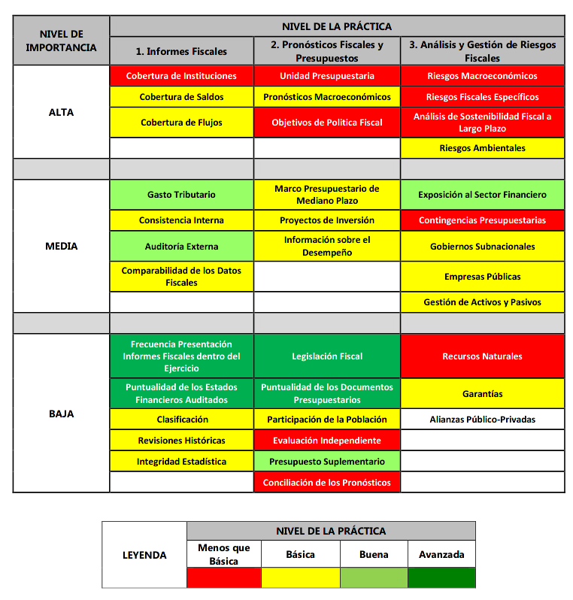
Realización de nuevos informes
Informe de riesgos macroeconómicos
Informe de Riesgos fiscales específicos
Versiones ciudadanas de documentos clave, como el proyecto de presupuesto.
Cuenta económica consolidada del sector público no financiero.
Evaluación de Transparencia Fiscal del Fondo Monetario Internacional, Año 2016

Slide 9
Portales de Transparencia
«Lo que no se define, no se puede medir. Lo que no se mide, no se puede mejorar. Lo que no se mejora, se degrada siempre» Lord Kelvin.

Slide 10









Portales de Transparencia Fiscal

Slide 11
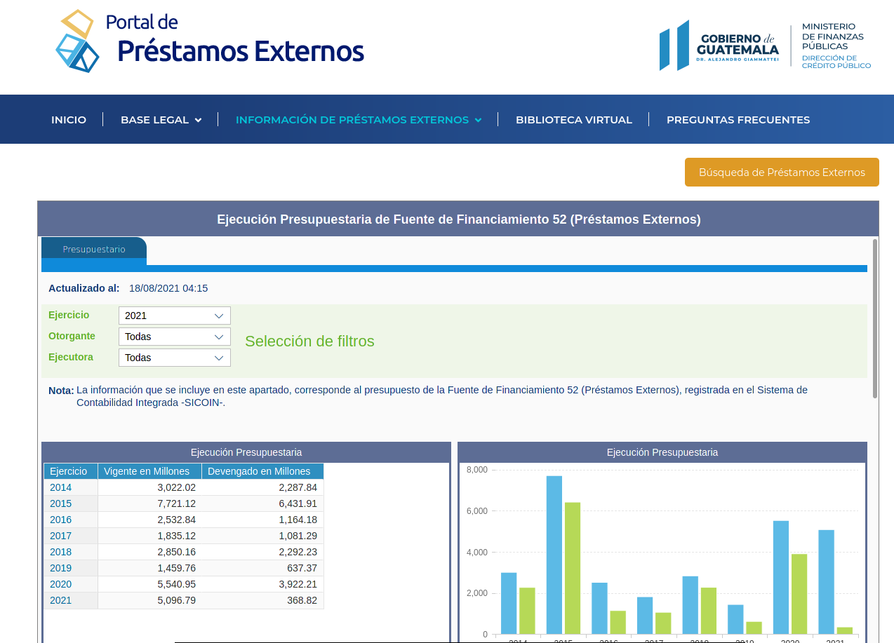
Portal de Préstamos Externos

Slide 12
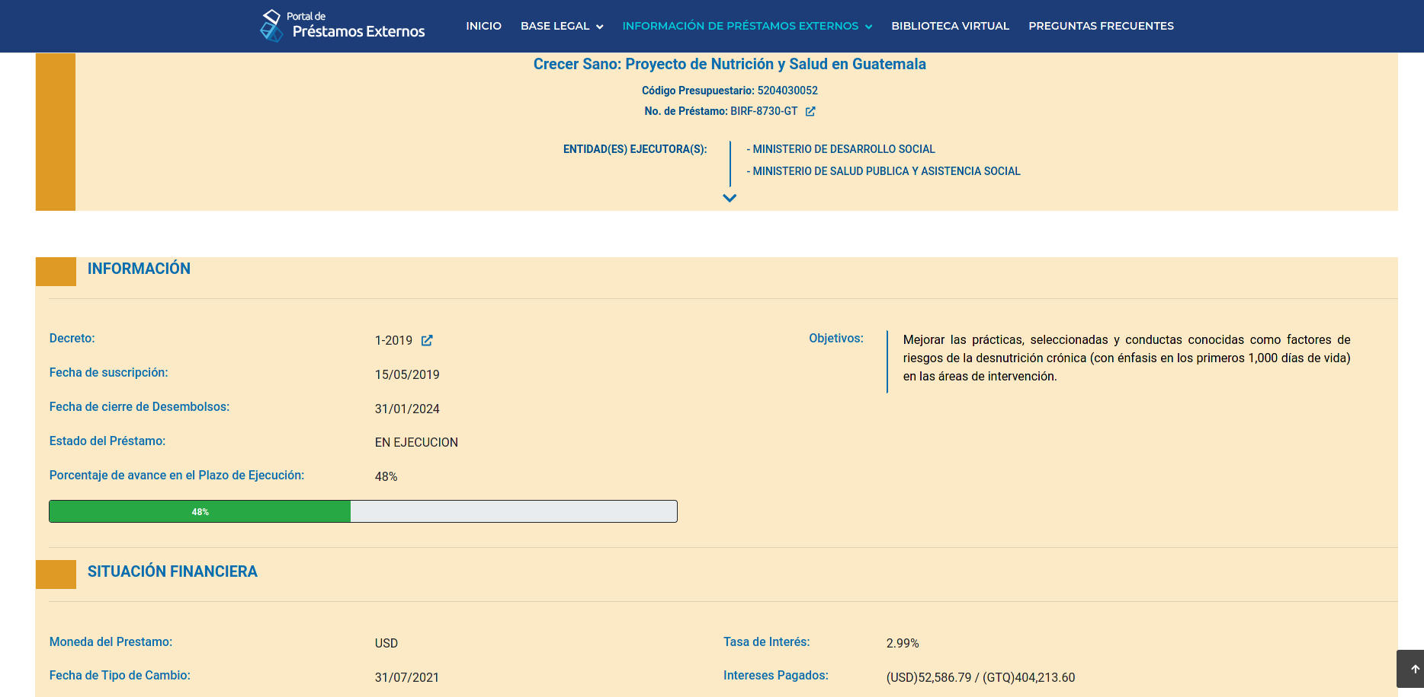
Portal de Préstamos Externos

Slide 13
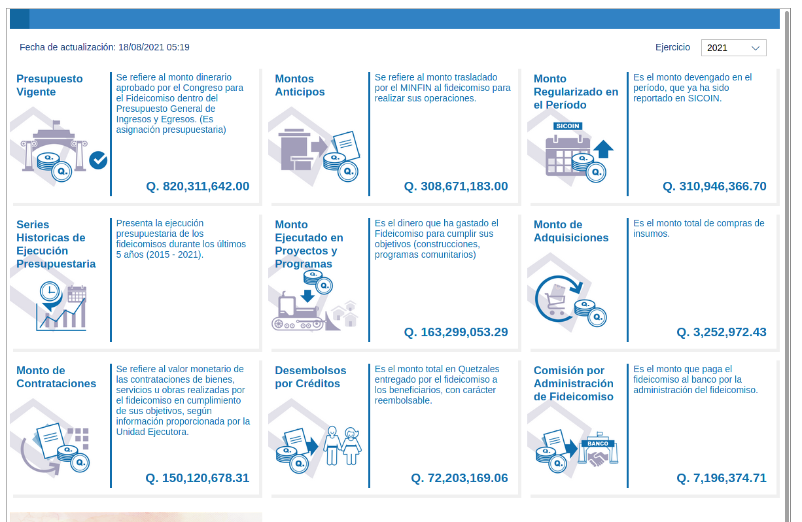
Portal de Fideicomisos

Slide 14
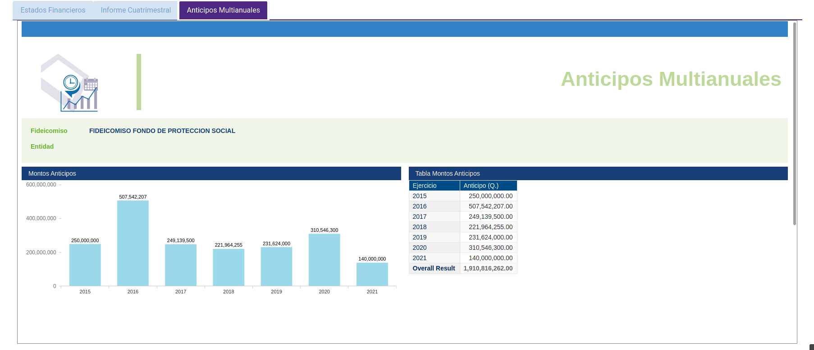
Portal de Fideicomisos

Slide 15
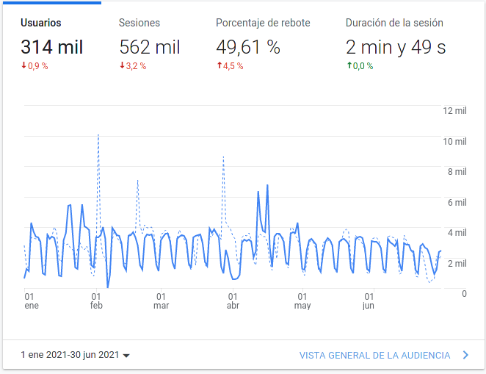
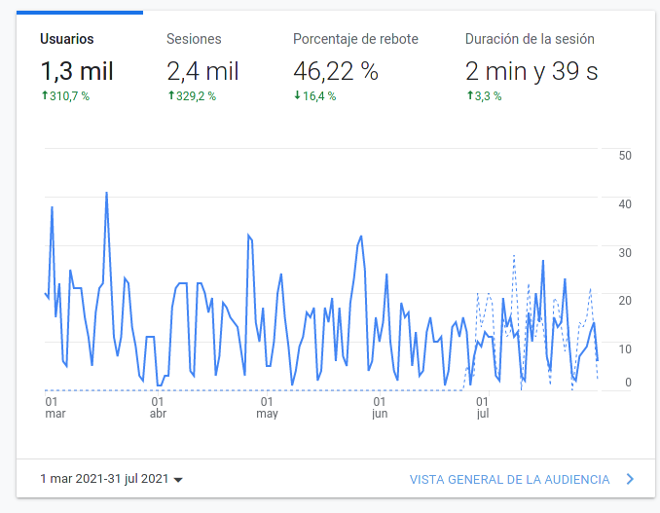
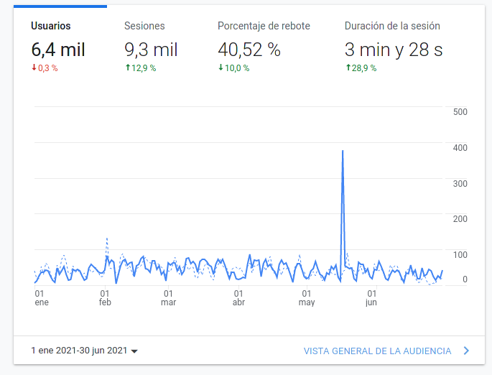
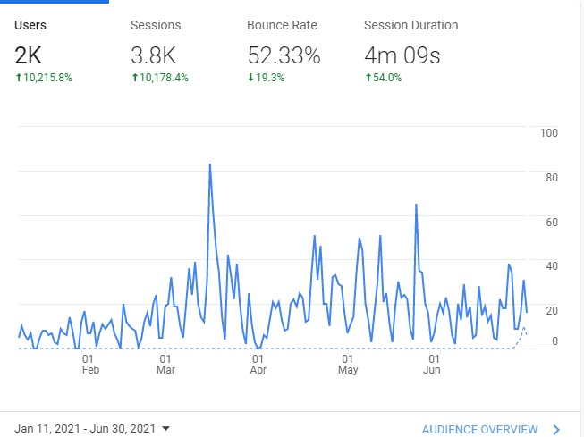
Uso de Portales de Transparencia
Los portales de transparencia resultan de utilidad en la medida en que son utilizados y aprovechados por la población. Durante el primer semestre del 2021, el sitio web del MINFIN registró 314,000 visitas.
Las visitas a los distintos portales de transparencia en el mismo período de tiempo fueron de alrededor de 15,000.

Slide 16
Mejoras en portales
Desarrollo de versión web móvil para el Portal de Transparencia Presupuestaria
Mejoras de líneas gráficas y navegabilidad en los portales.
Proyecto de adición de funcionalidades importantes al Portal de Datos Abiertos para mantener historial de conjuntos de datos y nuevas herramientas de visualización de los datos.
Mejoras y adiciones al Sistema de Transferencias, Subsidios y Subvenciones que permitirán una mejor alimentación del Portal de las ONG.

Slide 17
Retos a enfrentar en materia de portales
Mantener la información siempre actualizada, principalmente la de aquellos portales cuyos datos provienen de fuentes en papel (desarrollo de sistemas transaccionales).
Promoción de las herramientas web desarrolladas, que permitan dar paso a una auditoría social responsable e informada.
Desarrollo de visualizaciones ciudadanas que permitan conocer la información de manera amigable.
Ampliar cobertura de información de los portales a todo el sector público no financiero.

Slide 18
Proyectos de nuevos portales de transparencia
Portal de gasto y ejecución en programa de seguridad alimentaria.
Portal de desembolsos, gasto y seguimiento a proyectos de Consejos de Desarrollo Departamentales.
Estos proyectos están en fase de análisis y responden a las demandas ciudadanas de información. Su desarrollo depende de la disponibilidad de fuentes confiables de información.

Slide 19
Participación ciudadana en formulación de política fiscal
«Querer informarse sin esfuerzo es una ilusión que tiene que ver con el mito publicitario más que con la movilización cívica. Informarse cansa y a este precio el ciudadano adquiere el derecho de participar inteligentemente en la vida democrática.» Ignacio Ramonet

Slide 20
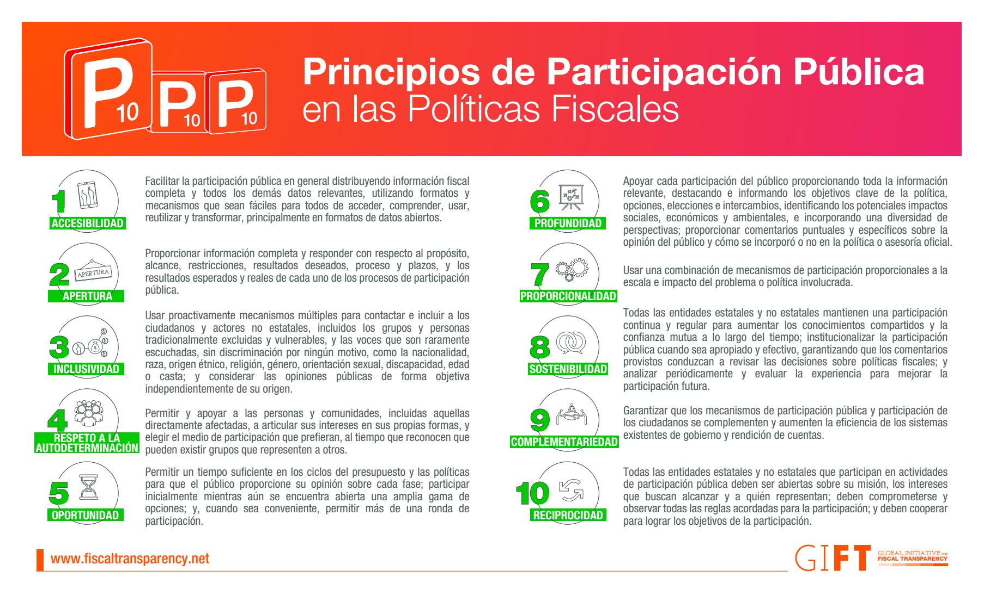
Principios de participación pública

Slide 21
Proceso de presupuesto abierto
Semana de formación fiscal
Con el objetivo de preparar a los participantes en los términos a utilizarse en los foros, talleres y exposiciones.
Según OBI, Guatemala tiene 35 puntos sobre 100 en participación ciudadana
El promedio de los países que forman parte de OCDE fue de 27 puntos. Guatemala se ubica por arriba de este promedio.
Los talleres de Presupuesto Abierto constituyen un caso de estudio en materia de participación ciudadana en publicaciones de GIFT.
Foros y exposiciones de temas relacionados con el presupuesto público
Con metodología basada en principios de participación de GIFT.
La participación del público fortalece el proyecto de presupuesto, previo a su presentación al Congreso de la República.

Slide 22
Retos del proceso de presupuesto abierto
Institucionalizar una metodología para la realización, siempre siguiendo los diez principios de participación de GIFT.
Aumentar la cobertura de los talleres, de tal forma que permitan la participación de representantes de todos los sectores de la sociedad.
Poner en práctica mecanismos piloto para monitorear la implementación del presupuesto.

Slide 23

Sub títulos

Slide 24

¡Muchas Gracias!

